Slide 1
Interrupt of 8051

Slide 2
Outline
8051中斷硬體架構
Timer程式範例—控制多個Servo

Slide 3
8051中斷硬體架構
中斷(interrupt)是暫時放下目前所執行的程式，先去執行特定的程式，待完成特定的程式後，再返回剛才暫停處的下一行指令。
8051 提供五個中斷服務，即外部中斷INT0、外部中斷INT1、計時計數器中斷T0、計時計數器中斷T1 與串列埠中斷RI/TI
80S52則比8051多出一個計時計數器中斷T2

Slide 4
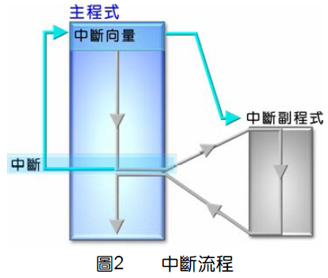
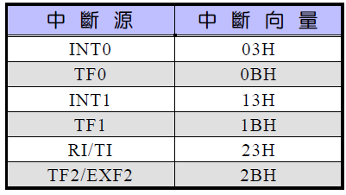
8051中斷硬體架構

Slide 5
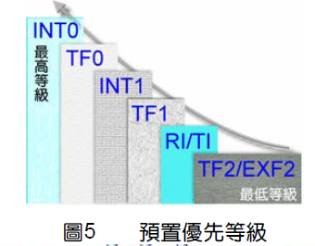
8051中斷硬體架構

Slide 6
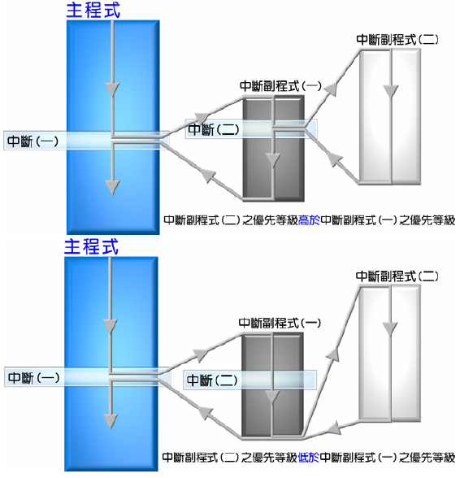
8051中斷硬體架構

Slide 7
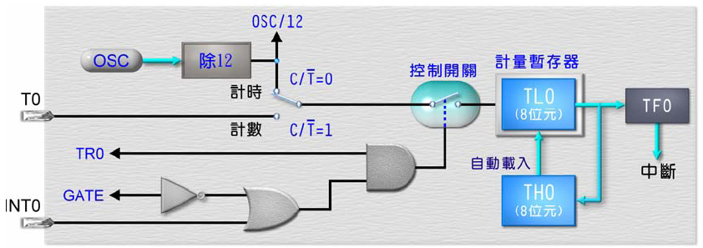
8051中斷硬體架構
Timer Mode2

Slide 8
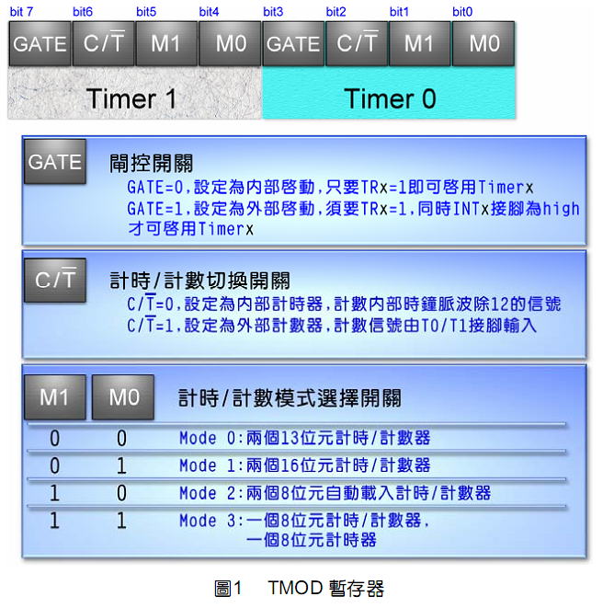

Slide 9
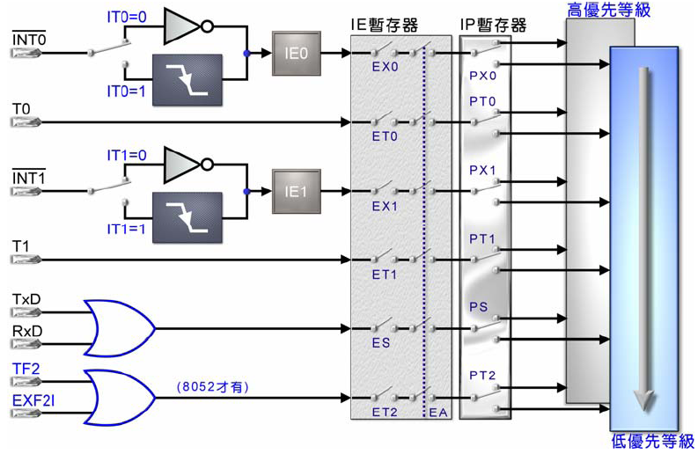
8051中斷硬體架構

Slide 10
8051中斷硬體架構
在中斷副程式的最後一道指令為「RETI」

Slide 11
Timer程式範例
DIRECTION EQU 30H ;控制方向
ORG 0
JMP INITIAL
ORG 0BH
JMP TIMER0
INITIAL:
SETB EA
SETB ET0
MOV TMOD,#2 ;用TIMER0 MODE2
MOV TH0,#156 ;每100微秒中斷一次
MOV TL0,#156
SETB TR0
START:
MOV DIRECTION,#22
JMP $
TIMER0:
INC R0
MOV A, R0
CJNE A,DIRECTION,T_NEXT
CLR P2.0
CLR P2.1
T_NEXT:
CJNE A,#200,T_NEXT2
MOV R0,#0
SETB P2.0
SETB P2.1
T_NEXT2:
RETI
END

Slide 12
Timer程式範例
TIMER0:
INC R0
MOV A, R0
CJNE A,DIRECTION,T_NEXT
CLR P2.0
T_NEXT:
CJNE A,DIRECTION2,T_NEXT2
CLR P2.1
T_NEXT2:
CJNE A,#200,T_NEXT3
MOV R0,#0
SETB P2.0
SETB P2.1
T_NEXT3:
RETI
END

